Slide 1
Экономика БССР в первое десятилетие после войны. Выход на новый уровень развития

Slide 2
Историческая справка
В 1941-1945 гг. Беларусь оказалась в эпицентре трагических событий Великой Отечественной войны. Наш народ пережил тяжелые испытания, вызванные оккупацией, борьбой с немецко-фашистскими захватчиками, а затем восстановлением разрушенной войной экономики.

Slide 3
Историческая справка
Принимая во внимание сложность положения Беларуси, правительство СССР выделило ей в качестве дотации из союзного бюджета
120млн. рублей
РСФСР и другие республики передали в 1944-45 гг.
более 3000 автомобилей , 2000 тракторов,
13000 лошадей, 224 комбайна,
80000 голов крупного рогатого скота.
Совет Народных Комиссаров СССР выделил Беларуси для посевной компании необходимое количество зерна, семян льна.

Slide 4
Особенности послевоенного восстановления экономики
Большие человеческие и материальные потери в результате войны
Помощь советских республик. Получение части репараций.
Преимущественное развитие тяжёлой промышленности.
Сохранение колхозной системы в сельском хозяйстве.
Проведение коллективизации в западных областях

Slide 5
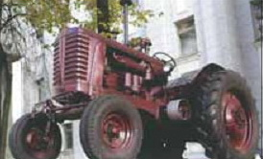
Промышленность
восстановлены отрасли производства – машиностроение, энергетика, торфодобыча
в 1944 году началось строительство Минского автомобильного, в 1946 г. – Минского тракторного заводов
1947г. – автомобильный завод выпустил первую партию машин, 1950 – начался выпуск тракторов «Кировец» на Минском тракторном заводе

Slide 6
Промышленность
1946 – 1950гг. - построены Минский и Гродненский тонкосуконные комбинаты, велосипедный завод в Минске
ведущей отраслью промышленности стало машиностроение, объём продукции которого возрос в 3,4 раза
восстановлены или заново построены БелГРЭС, Минская ТЭЦ – 2, электростанции в Бресте, Гродно

Slide 7
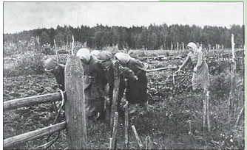
Сельское хозяйство
нехватка трудоспособного населения и нехватка техники
существование до 1947г. карточной системы
взят курс на проведение сплошной коллективизации в короткие сроки

Slide 8
Пятилетка в четыре года! 1946 – 1950 гг.
Проходила в условиях централизованной плановой системы экономики и являлась частью процесса модернизации. За годы четвёртой пятилетки объём промышленного производства возрос в 6 раз и превысил довоенный уровень на 15%.

Slide 9
Пятилетка в четыре года! 1946 – 1950 гг.
За годы четвёртой пятилетки почти полностью был восстановлен довоенный уровень посевных площадей, расширены посевы технических культур, обеспечен значительный рост поголовья скота. Однако положение колхозного крестьянства оставалось очень тяжёлым.

Slide 10
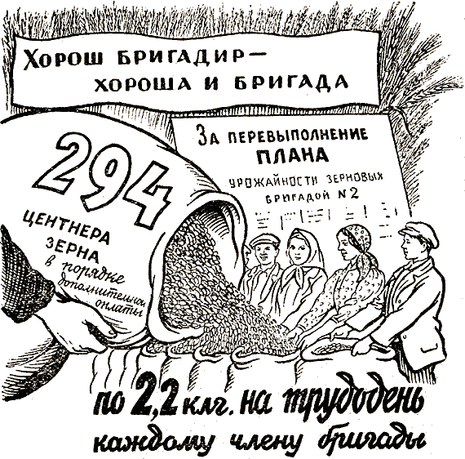
Платой колхозникам за их самоотверженный труд были трудодни.

Slide 11
Пятилетка в четыре года! 1946 – 1950 гг.
По нашему мнению, именно недостаточная материальная денежная поддержка колхозов и их работников со стороны государства стала одной из основных причин того, что
задание четвёртого пятилетнего плана выполнить не удалось.

Slide 12
Заключение
Таким образом мы пришли к выводу, что :
Восстановление народного хозяйства БССР произошло в чрезвычайно сжатые сроки только благодаря трудовому энтузиазму и самоотверженному труду народа .
Важную роль сыграла помощь , полученная белорусским народом от других республик и правительства СССР.
Включение западно-белорусских территорий в хозяйственную деятельность страны привело к увеличению экономического потенциала республики.

Slide 13
В результате послевоенного восстановления изменилась структура промышленного производства. Удельный вес отраслей , преобладавших до войны (легкая, пищевая, лесная , деревообрабатывающая ), значительно снизился, основной в промышленности стала продукция машиностроения и металлообработки.
Аграрная политика определялась подчинением сельского хозяйства интересам промышленности.
Последствия такой политики, как нам кажется, мы ощущаем до настоящего времени

Slide 14

Спасибо за внимание

